Slide 1
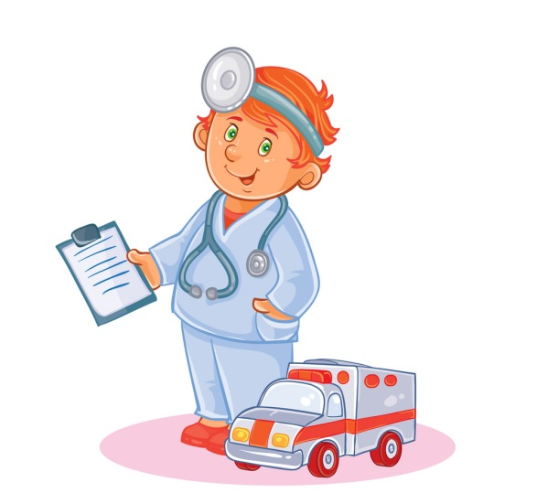
2
8
ĐẤT NƯỚC VÀ CON NGƯỜI
Bài
3
LỚN LÊN BẠN LÀM GÌ

Slide 2
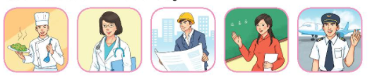
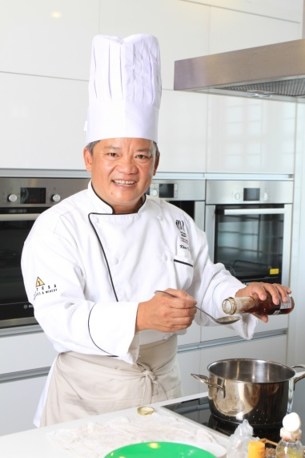

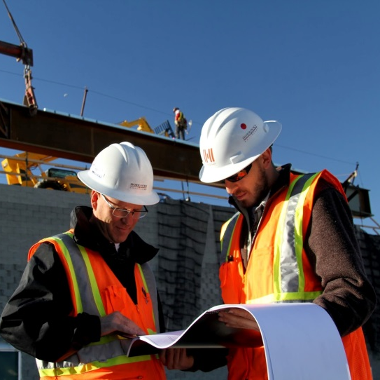
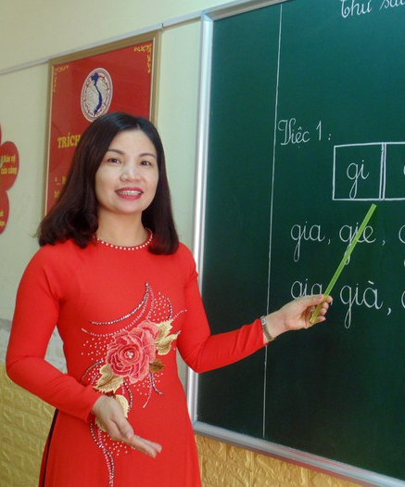
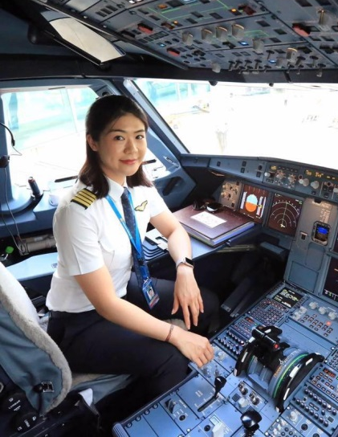
1
Quan sát các hình dưới đây
Mỗi người trong hình làm nghề gì?

